Slide 1
캡스톤 디자인Ⅱ중간발표
지도교수 | 김태훈
팀원 | 백승진 | 박재현 | 황순규

Slide 2
관련 논문

Slide 3
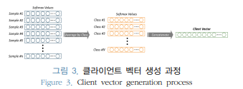
1
연합학습 모델에서 이상 클라이언트 제거
연합학습은 데이터 보호를 위해 클라이언트에서만 데이터를 수집하고 활용하는데 클라이언트는 데이터 분포에 대한 정보가 없기 때문에 비정상 데이터를 구분 없이 학습할 가능성이 있음
비정상 데이터 학습으로 인한 글로벌 모델의 성능 저하를 줄이기 위해 서버에서 검증데이터를 이용해 softmax 벡터를 추출해 softmax 벡터의 거리로 각 클라이언트 모델의 유사도를 계산
글로벌 모델 업데이트 과정에서 softmax 벡터의 유사도가 낮은 모델을 배제하여 이상 클라이언트 제거를 통한 연합학습 모델의 성능을 향상
기존 연합학습 서버: 클라이언트 모델의 파라미터 취합 & 배포 제안 프레임워크의 서버: 검증데이터셋을 활용하여 이상 클라이언트 제거

Slide 4
2
스마트 팩토리 환경에서의 딥러닝 기반 제품 데이터 시각화 및 지능형 모니터링 기술 연구
DNN 및 K-means를 이용해 결함 생산 데이터를 모니터링 & 예측, MEC 기술을 적용해 클라우드 기반에서 연산량을 줄이거나 균형을 맞춤
DNN과 K-means가 학습하는 불균형 데이터셋의 문제를 해결하기 위해 새로운 학습 및 리샘플링 방법 도입
- 데이터를 수집하여 결측치 전처리 후 저장 및 DNN, K-means 모듈로 전송
- 뷸균형 데이터셋 문제를 해결하기 위해 소수 계통 클래스를 오버 샘플링(기존 데이터 셋 복사)하고 전체 데이터 셋을 새로운 데이터 셋으로 리샘플링
공장 실시간 데이터는 Amazon E2C 클라우드 컴퓨팅 인스턴스에 위치한 클라우드 플랫폼 기반 모듈에 배치한 후 해당 공장 환경에 맞도록 적절한 MEC 기반 애플리케이션 제공
DNN → 불량품 생산 예측 98.87% 정확도 달성 K-means → 두 군집 87% 정확도 달성%

Slide 5
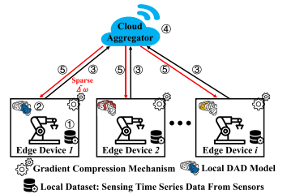
3
Deep Anomaly Detection for Time-Series Data in Industrial IoT: A Communication-Efficient On-Device Federated Learning Approach
IIoT(Industrial IoT)에서 시계열 데이터를 감지하기 위한 새로운 통신 효율적인 연합 학습 기반 이상 탐지 프레임워크 제안
엣지단말이 이상 탐지 모델을 협업적으로 학습하도록 연합학습 프레임워크 도입
그래디언트 손실 문제를 해결하기 위해 AMCNN-LSTM 모델 사용
Top-k 선택을 통해 커뮤니케이션 효율성 개선 → 기존 FL 프레임워크에 비해 통신 오버헤드 50% 감소
CNN-LSTM, LSTM, GRU, SAE 및 SVM 방법 보다 높은 성능 달성

Slide 6
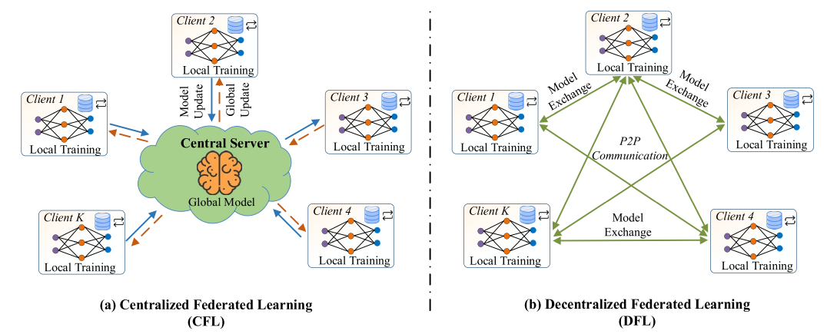
4
Federated Learning for Internet of Things: A Comprehensive Survey
IoT 데이터 공유, 데이터 오프로드 및 캐싱, 공격 감지, 현지화, 모바일 크라우드 센싱, IoT 개인 정보 보호 및 보안 등의 FL의 잠재력 탐색 및 분석
스마트 의료, 스마트 교통, 무인 항공 차량(UAV), 스마트 도시 및 스마트 산업 등 다양한 IoT 애플리케이션에서 FL 사용에 대한 광범위한 조사 제공
FL은 데이터 개인 정보 보호 향상, 대기 시간이 짧은 네트워크 통신, 향상된 학습 품질이 장점

Slide 7
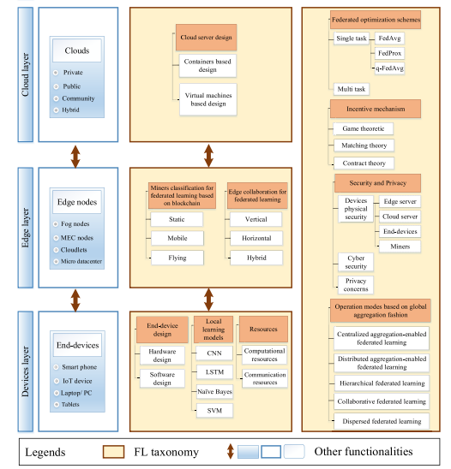
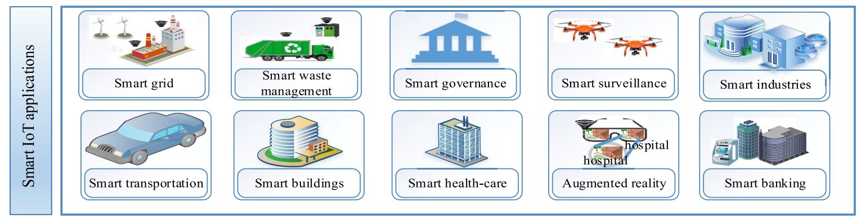
5
Federated Learning for Internet of Things:
Recent Advances, Taxonomy, and Open Challenges
Device layer, Edge layer, Cloud layer로 구성, 각 layer에서 많이 사용하는 학습 방법 정리 및 시각화
그림과 같이 다양한 분야에 Federated Learning 적용 가능

Slide 8
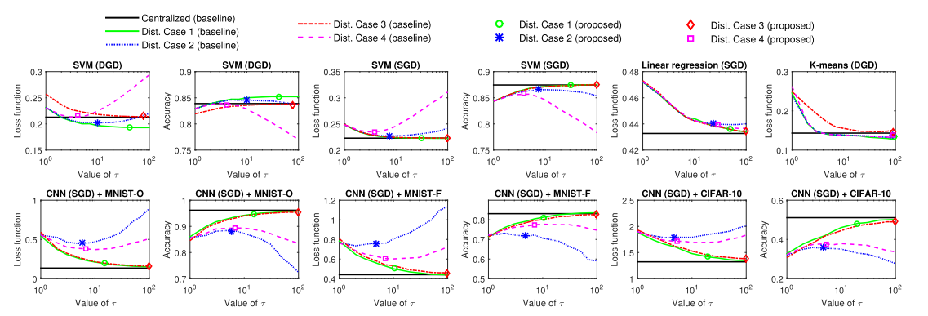
6
Adaptive Federated Learning in Resource Constrained Edge Computing Systems
제안된 알고리즘의 성능은 네트워크 프로토타입 시스템과 대규모 시뮬레이션 환경 모두에서 실제 데이터 세트에 대한 광범위한 실험을 통해 평가
노드 수가 5개인 네트워크 프로토타입 시스템(3개의 라즈베리 파이와 2개의 노트북 컴퓨터로 구성)과 노드 수 5개~500개까지 다양한 시뮬레이션 환경에서 실험 진행
실험 결과 논문에서 제안한 접근 방식이 다양한 기계 학습 모델과 다른 데이터 분포에서 최적에 가까운 성능을 발휘

Slide 9
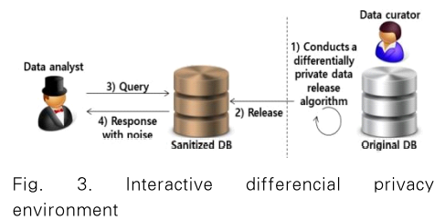
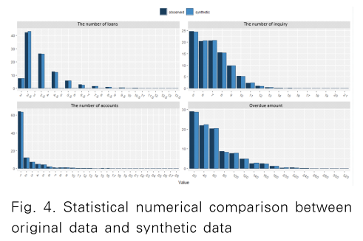
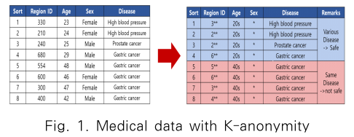
7
금융데이터의 성능 비교를 통한 연합학습 기법의 효용성 분석
Journal of The Korea Institute of Information Security & Cryptology
VOL.32, NO.2, Apr. 2022
데이터 비식별화 처리는 데이터를 하나의 서버로 모아 학습을 위해 프라이버시가 강한 데이터를 바탕으로 상대방이 알아보지 못하도록 데이터를 변형 시키는 기술
K-익명성(K-anom)
차분 프라이버시
재현데이터(Synthetic Data)
주어진 데이터를 바탕으로 같은 레코드 값이 적어도 k개 이상 존재하도록 하여 다른 데이터로부터 정보를 연결할 수 없도록 하는 기술
프라이버시 보호를 위한 기본이 되는 모델
연결 공격을 방어하기 위한 모델
한 사람에 대한 정보가 데이터 안에 포함되어 있거나 포함하지 않는 두 데이터에 각각 질의(query)를 했을 때, 응답 값을 통해 특정 개인을 식별 할 수 없도록 하는 수학적 모델
응답 값에 노이즈를 추가하여 응답 값의 분포가 일정 수준 이하로 갖도록 함
Fig 3. 실제 실험 방식으로 파리미터 e=1 일 때, 데이터 10만개 중 6만개가 샘플링 되어 데이터를 온전히 사용할 수 없는 문제 발생
구체적으로 어느 실험을 할 때, 시나리오를 위해 가상 자료를 만들어 실험결과를 검증하는데 이용하는 자료
재현데이터를 보고 원본 데이터를 재식별할 수 없음
각 컬럼의 평균, 중간값, 최대값 등이 어느 정도 유지되어 통계적, 수학적 데이터가 필요한 분야에 활용
원본 데이터가 가진 수리 통계적 특성이 비슷하기 때문에 연결공격, 추론공격들로부터 완벽히 안전하지 않음

Slide 10
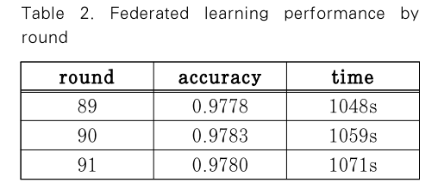
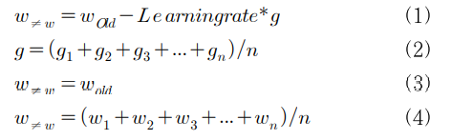
7
금융데이터의 성능 비교를 통한 연합학습 기법의 효용성 분석
Journal of The Korea Institute of Information Security & Cryptology
VOL.32, NO.2, Apr. 2022
연합학습은 여러 조식이 분산된 데이터를 공유하지 않고 기계학습을 할 수 있는 기술
디바이스로부터 서버로 업데이트 값을 1회 전송할 시 1 round라 칭하며, round가 높아야만 성능이 좋은 것은 아님
클라이언트에서 받은 업데이트 값을 서버는 이를 합산하여 클라이언트 개수만큼 나누며 서버로 모델을 업데이트 시키는 FedSGD
미니배치를 사용하는 FedAVG
FedSGD는 (1), (2)로 계산, FedAVG는 (3), (4)로 계산한 결과 클라이언트에 복잡하게 섞은 데이터 환경인 Non-IID에서 FedAVG가 적은 의사소통으로 99%에 도달할 수 있으며 성능 또한 준수함

Slide 11
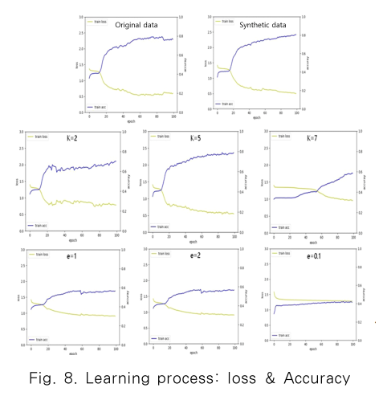
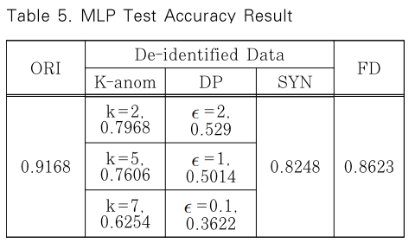
7
금융데이터의 성능 비교를 통한 연합학습 기법의 효용성 분석
Journal of The Korea Institute of Information Security & Cryptology
VOL.32, NO.2, Apr. 2022
AI로 신용등급을 매기기 위해서는 많은 데이터가 필요하며 카드사끼리의 데이터 공유가 필수적이다.
본 실험은 카드사의 일반적인 데이터, 비식별 처리한 데이터, 연합학습 방식을 MLP를 사용하여 조건을 맞춘 후 성능을 비교한다.

Slide 12
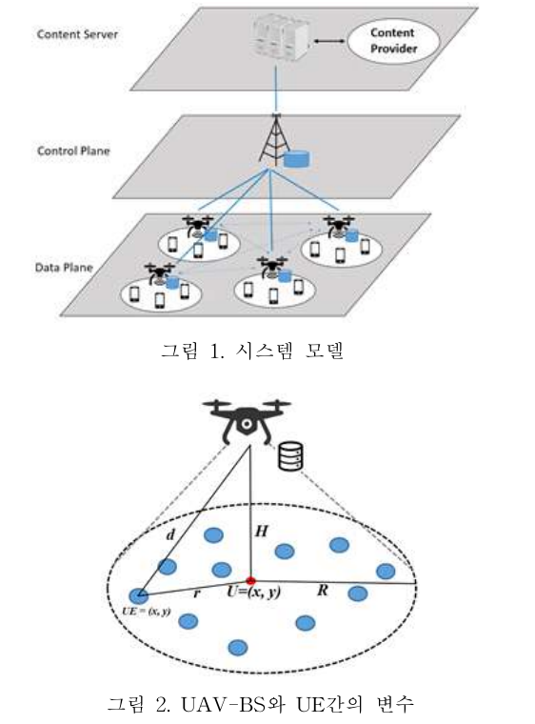
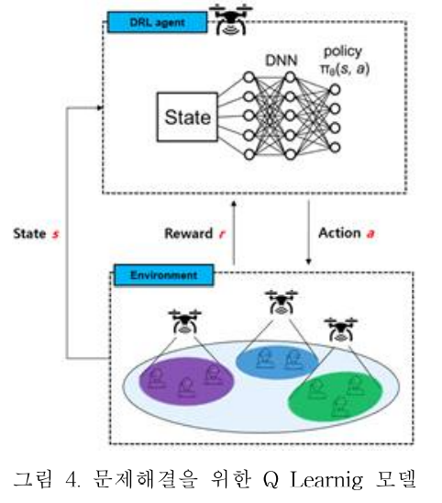
8
UAV기반 무선네트워크 환경에서 효율적인 컨텐츠 제공을 위한 계층적 연합학습 기법 연구
2021년 한국소프트웨어종합학술대회 논문집
유저가 컨텐츠를 받기 위한 시간을 최소화하기 위한 자원 할당 최적화를 목표로 함
각 유저는 송신과 수신을 동시에 할 수 없음
UAV-BS는 스토리지 한계 내에서 캐싱이 가능함
각 유저는 동시에 두 개 이상의 UAV-BS와 연결 될 수 없음을 가정함
위와 같은 문제들을 해결하기 위해 Q-Learning을 활용
모바일 기기의 요청을 받으면 해당 UAV는 요청된 컨텐츠가 로컬 캐싱 스토리지에 저장되어 있는지의 여부를 확인하는 Caching Model 사용

Slide 13
9
모바일 엣지 컴퓨팅 환경에서의 계층적 연합학습 모델 연구
2022년도 한국통신학회 동계종합학술발표회
계층적 연합 학습 시스템 모델은 기본적인 연합학습 시스템에 엣지 서버가 중앙 서버와 이용자 사이에 추가되는 형태로 나타난다
각 엣지 서버는 시스템 매개변수 k회의 이용자 학습마다 FedAVG와 같은 방식으로 자신의 할당 범위 내의 이용자 가중치 통합
중앙 클라우드 서버가 엣지 서버로부터 가중치를 취합하여 모든 모델의 가중치를 통합
각 엣지는 자신의 할당 범위 내에서는 중앙 서버의 역할을 함
엣지 서버는 전체적인 연합학습 과정을 촉진하며, 평균적인 이용자의 서버 간 거리를 좁힘으로써 통신 지연율을 낮출 수 있음

Slide 14
시나리오

Slide 15
1
해상 풍력 터빈 이상징후 탐지
문제점: 육지와 거리가 있을 경우 통신이 원활할 수 없어 해양 풍력 터빈 SW 업데이트 방법에 대해 고민할 필요가 있음
데이터 수집 주기를 짧게 했을 때, 서버로 전송해야할 데이터가 방대해짐 이에 따라 육지와의 거리가 먼 경우, 전송 시간이 오래 소요되거나 병목 현상이 발생할 수 있음
따라서 전체 데이터를 보내는 것이 아니라 파라미터만을 보내는 연합학습을 적용하여 해결

Slide 16
1
해상 풍력 터빈 이상징후 탐지
실험
학습 데이터: 랜덤으로 시계열 데이터를 n초 마다 생성
기존 인공지능 학습: 서버로 생성된 데이터를 전송하여 학습
연합 학습: 엣지 노드에서 학습한 후 파라미터만 서버로 전송
평가 지표: 정확도, 손실값, 지연시간, …

Slide 17
Q & A

